Slide 1
ФГОС начального общего образования.
Внеурочная деятельность школьников
в 1 «А» классе МБОУ СОШ №7.
Второе дыхание класса - Жизнь после уроков…
Учитель: Карпец Виктория Владимировна

Slide 2
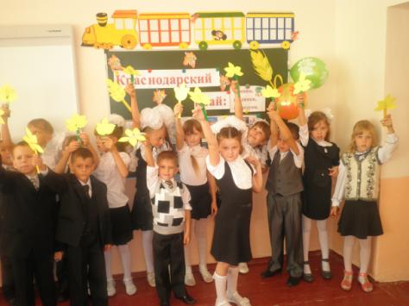
В соответствии с федеральным государственным образовательным стандартом начального общего образования (ФГОС НОО) основная образовательная программа начального общего образования реализуется образовательным учреждением , в том числе, и через внеурочную деятельность.

Slide 3
Цель внеурочной деятельности:
обеспечить благоприятную адаптацию ребенка в школе;
оптимизировать учебную нагрузку обучающихся;
улучшить условия для развития ребенка;
учесть возрастные и индивидуальные особенности обучающихся;
Создание условий для проявления и развития ребенком своих интересов на основе свободного выбора, постижения духовно- нравственных ценностей и культурных традиций.

Slide 4
Внеурочная деятельность организуется по направлениям развития личности:
спортивно – оздоровительное
Кружок : «Поиграй со мной»
духовно- нравственное
Кружок : «Мы и окружающий мир»
общеинтеллектуальное
Кружок : « Я- исследователь»
«Читайка»
«Математический калейдоскоп»

Slide 5
Спортивно- оздоровительное направление:
Кружок: «Поиграй со мной»
Цель: укрепление здоровья, развитие двигательных способностей , получение теоретических и практических знаний о здоровом образе жизни.
Повышенная двигательная активность- биологическая потребность младшего школьника, от степени удовлетворения которой зависит его здоровье и общее развитие
спортивно- оздоровительный

Slide 6
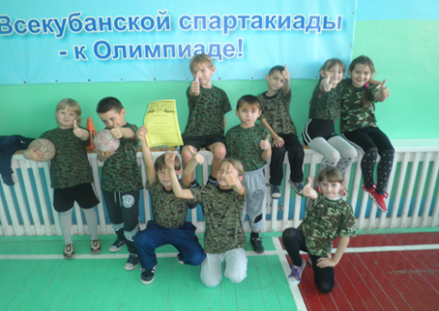
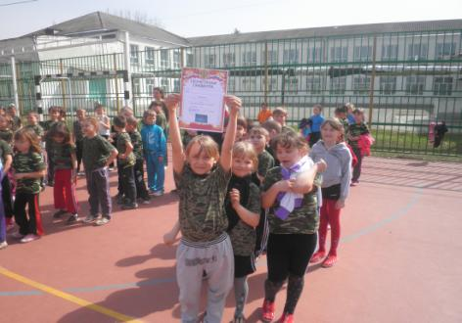
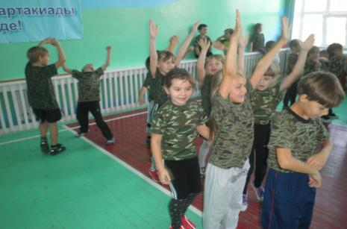
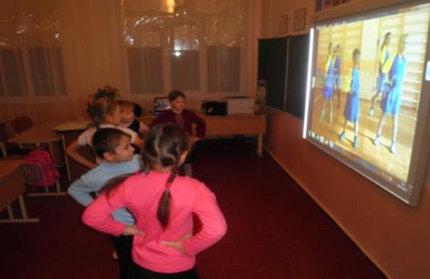
« Веселые старты»

Slide 7
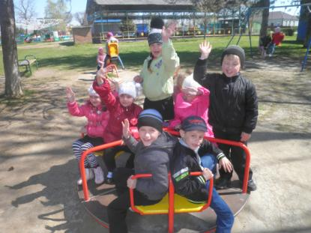
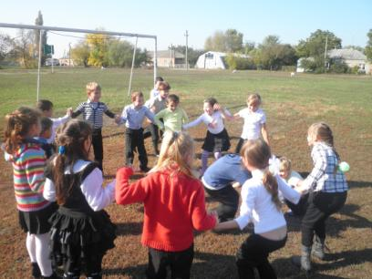
Игры на свежем воздухе.
Подвижная игра- естественный источник
радостных эмоций.

Slide 8
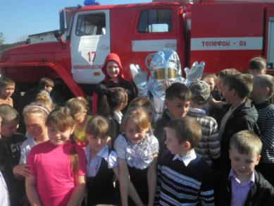
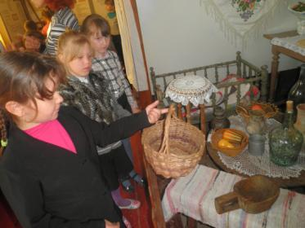
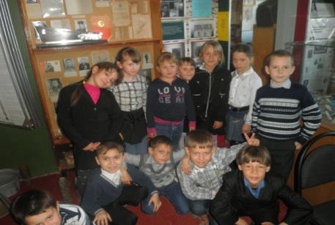
Экскурсия-естественная обстановка для передачи опыта ценностей науки, культуры, исторического опыта поколений.

Slide 9
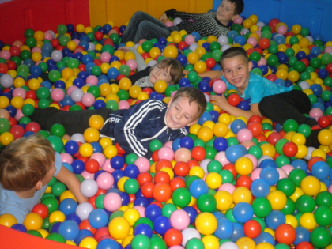
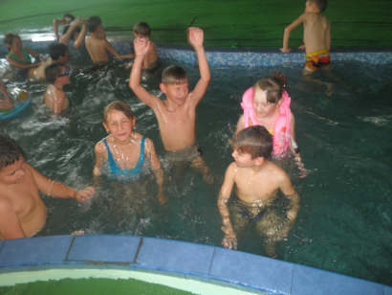
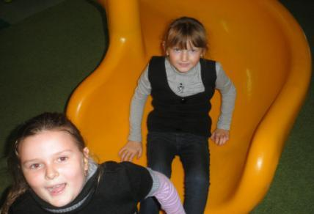
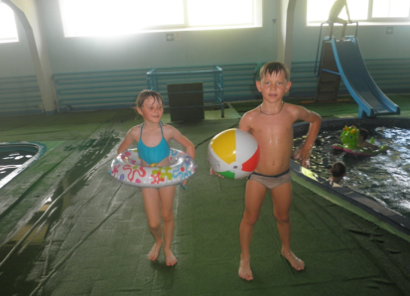
Поездки:

Slide 10
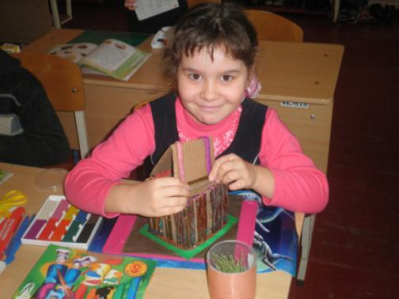
Интеллектуальное направление.
Кружок: «Я- исследователь»
Цель : создание условий для успешного освоения учениками основ исследовательской деятельности
Творческими работами могут быть: поделка, рисунок, концерт, спектакль, праздник, викторина, КВН…

Slide 11
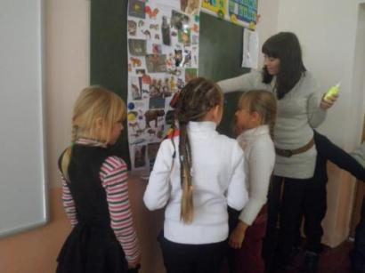
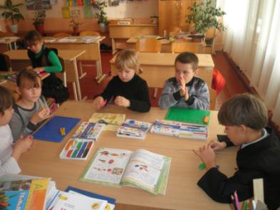
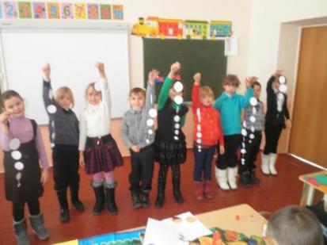
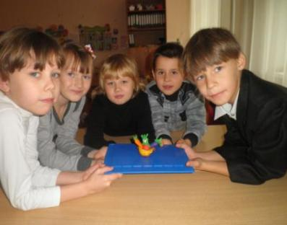
Проектная деятельность

Slide 12
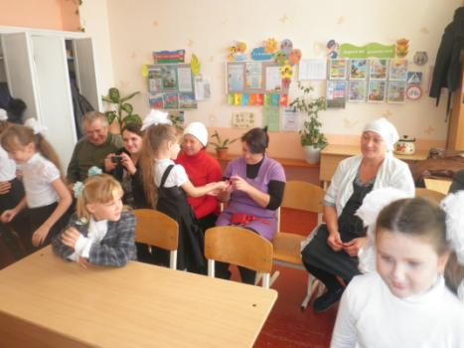
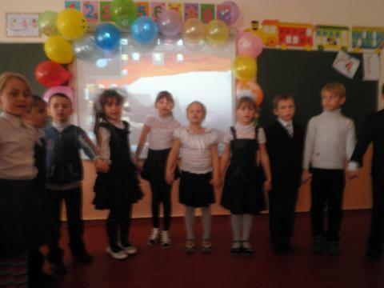
Творческий проект
Результат деятельности- концерт.

Slide 13
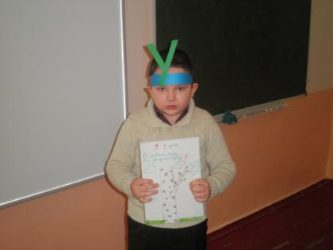
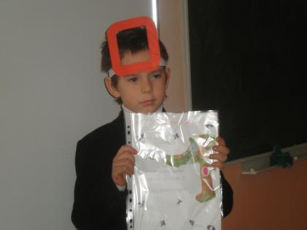
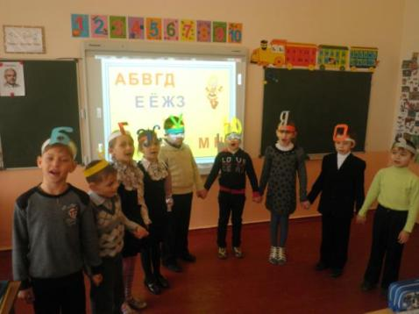
Проект: «Прощание с Азбукой»

Slide 14
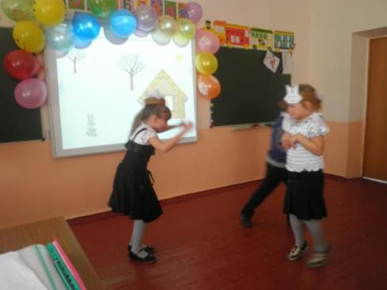
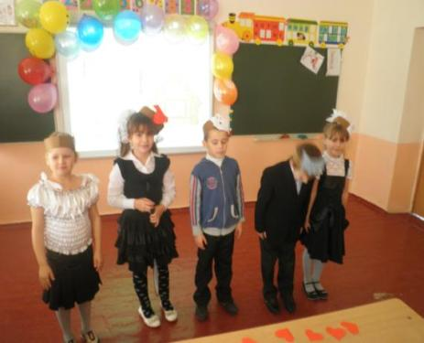
Творческая деятельность.
Инсценирование сказки «Заюшкина избушка»

Slide 15
Плюсы внеурочной деятельности:
изучение запросов родителей, как основных заказчиков образовательных услуг
все виды внеурочной деятельности предоставляют учащимся возможность участия в широком спектре занятий по различным направлениям и по своему желанию
- Посещая внеурочные занятия, учащиеся прекрасно адаптируются в среде сверстников.

Slide 16
Минусы внеурочной деятельности:
- Отсутствие учреждений дополнительного образования, а также учреждений культуры и спорта;
Аудиторных занятий должно быть не менее 50%, но школа не имеет возможности предоставить дополнительные помещения для проведения занятий по ВД.
Недостаток оборудования.

Slide 17
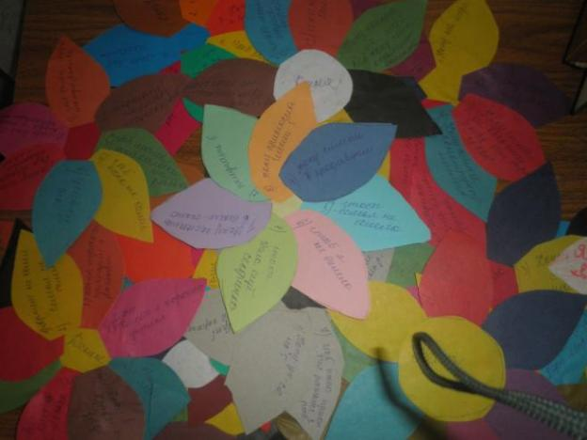
Результаты внеурочной деятельности:
Методика: «Цветик – семицветик»
Цель методики: выявление направленности интересов и желаний младших школьников.

Slide 18
Интерпретация результатов выполнения методики
«Цветик-семицветик»
май
ФИО | Желание для себя | Для родных и близких | Для класса и школы | Для всех людей
БородавкаД. | 1,6,7 | 4,5 | 3 | 2
2.Ванина В. | 1,6, | 3,5 | 2,4 | 7
3.Данильченко Д. | 4,5,6, | 1,2, | 3 | 7
4. Захарова Н. | 1,2,4 | 3,7 | 4 | 6
5.Миньков А. | 1,2,3,7 | 3,6 | 4 | 5
6.Огиенко М. | 1,4.5 | 2,6 | 3 | 7
7. Позднякова Р. | 1,2 | 3,5,6 | 4 | 7
8. Самофалов С. | 3,5,6 | 1,4 | 7 | 2
9. Слива Алексан. | 4,7 | 1,2,6 | 3,5
10. Ткаченко А. | 3,7,6 | 1 | 2,4 | 5
11.Тоичкин Д. | 1,2,6 | 3 | 4,5 | 7
12. Третьяков М. | 1,2,3,4, | 5,6 | 7
13. Филиппов Д. | 1,2 | 3,4,5 | 6,7
14. Шевченко Т. | 1,5,6 | 2,4, | 3 | 7
15.Шкуренко Е. | 1,3,4, | 2,7, | 5 | 6

Slide 19
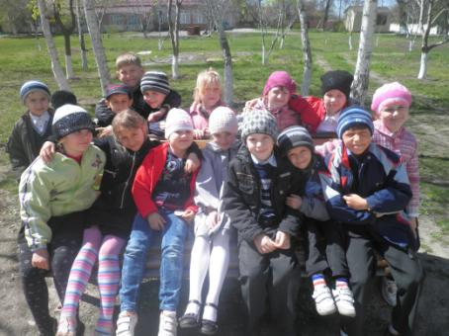
Внеурочная деятельность-это здорово!
Школа после уроков –это мир творчества, проявления и раскрытия каждым ребенком своих интересов, своих увлечений, своего «Я.
«Лишь в коллективе личность ребенка может наиболее полно и всесторонне развиваться»
Крупская Н.К.

Slide 20
Ребенок- это ценность!
Спасибо за внимание!
Благодарим за внимание!

